Slide 1

WS06

Slide 2

“
”

Slide 3
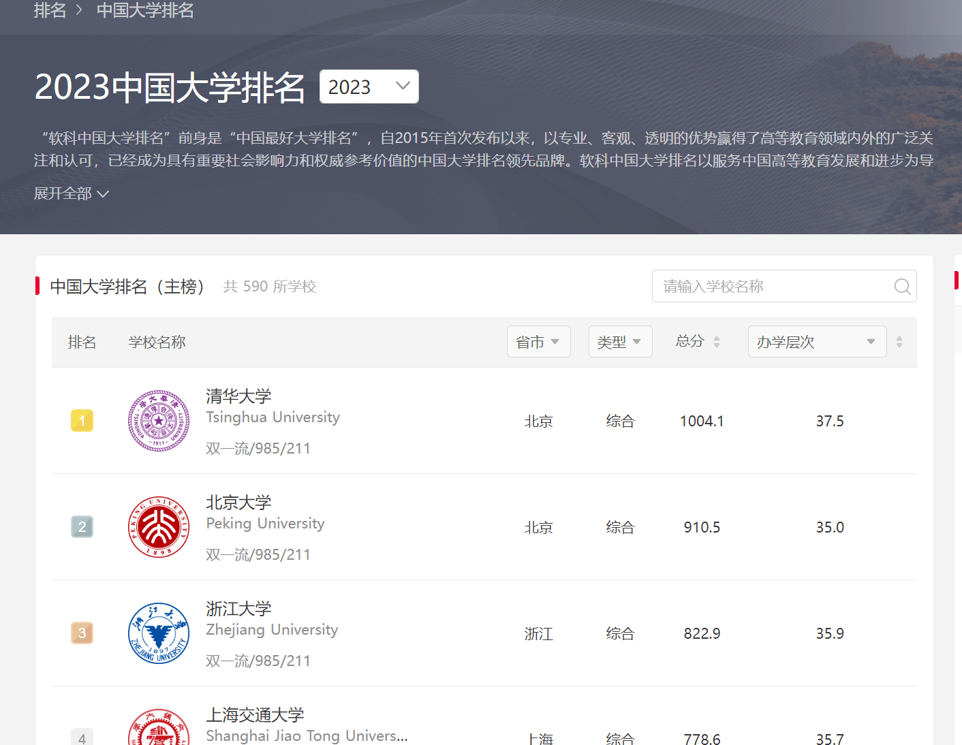
https://www.shanghairanking.cn/rankings/bcur/2023

Slide 4

输入：大学排名URL链接
输出：大学排名信息的屏幕输出（排名，大学名称，总分）
技术路线：requests‐bs4
定向爬虫：仅对输入URL进行爬取，不扩展爬取

Slide 5
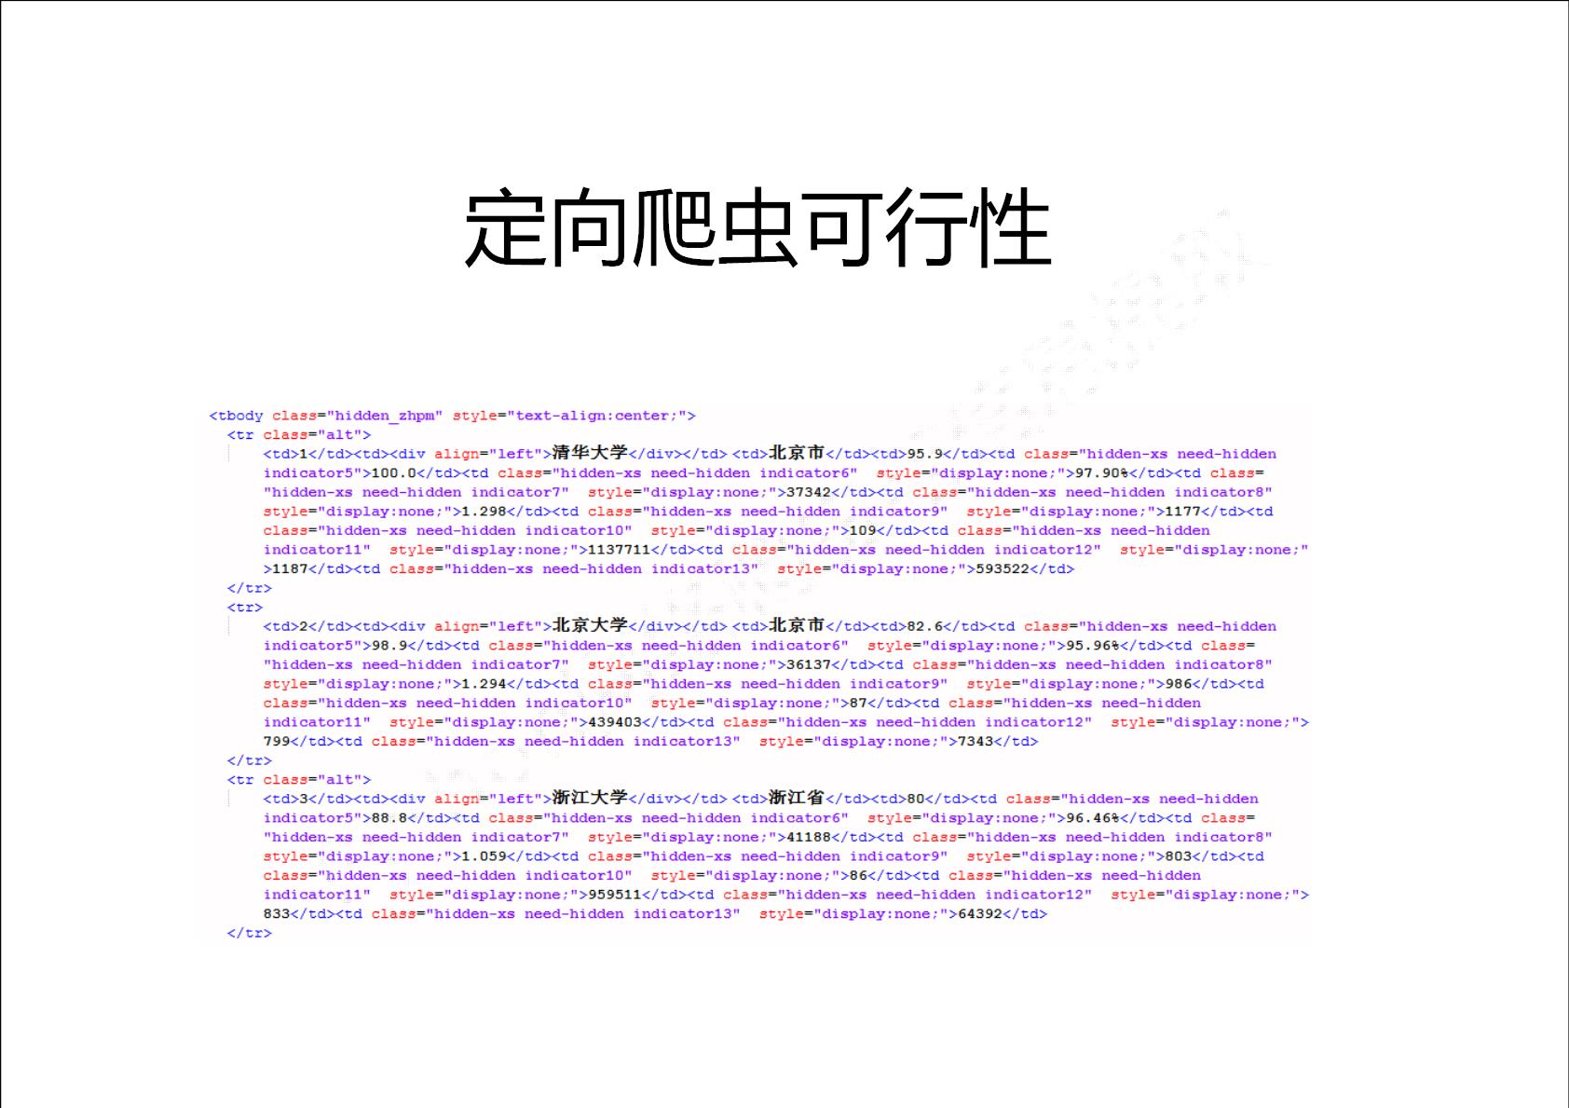
https://www.shanghairanking.cn/rankings/bcur/2023
Notes:
数据可能是通过Javascript脚本语言生成的。

Slide 6
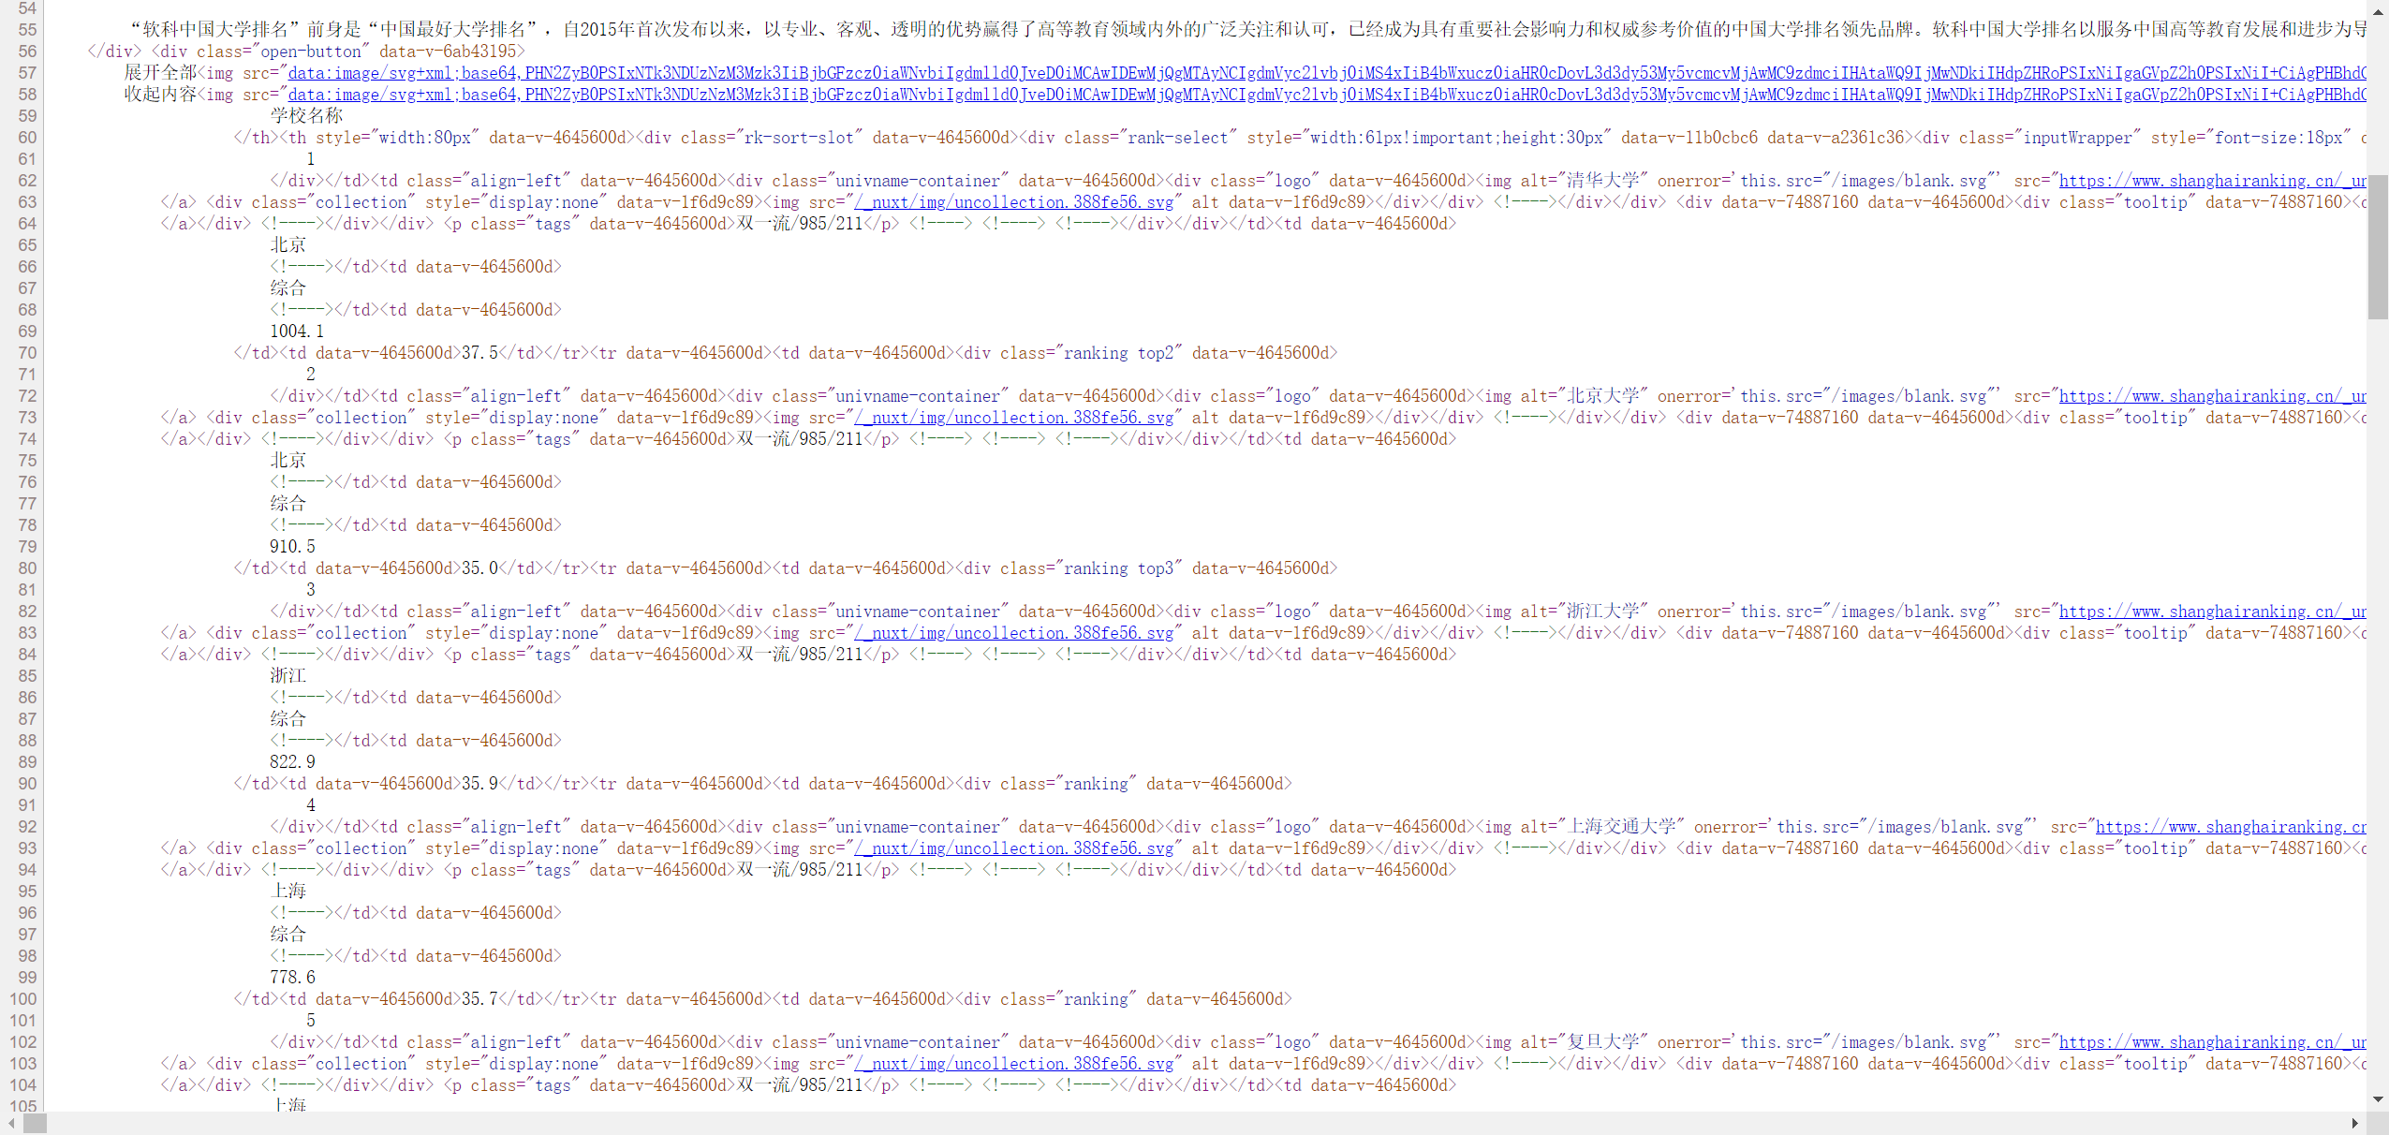
https://www.shanghairanking.cn/rankings/bcur/2023
Notes:
数据可能是通过Javascript脚本语言生成的。

Slide 7

https://www.shanghairanking.cn/robots.txt
Notes:
网页不存在，没有robots协议。

Slide 8
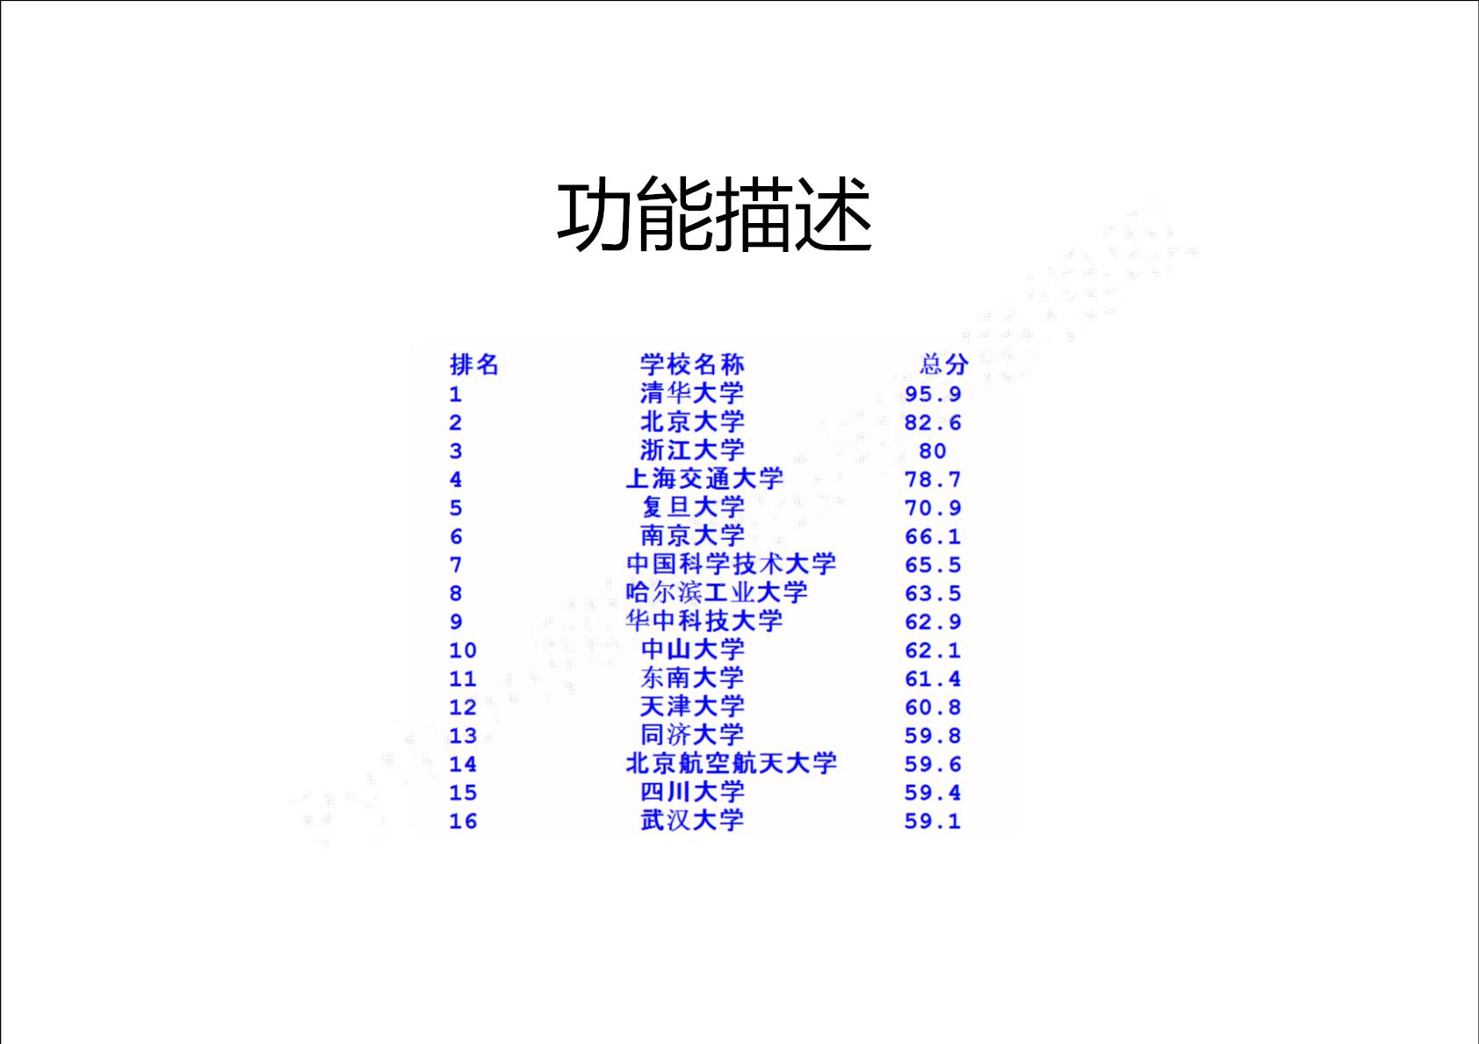

Slide 9
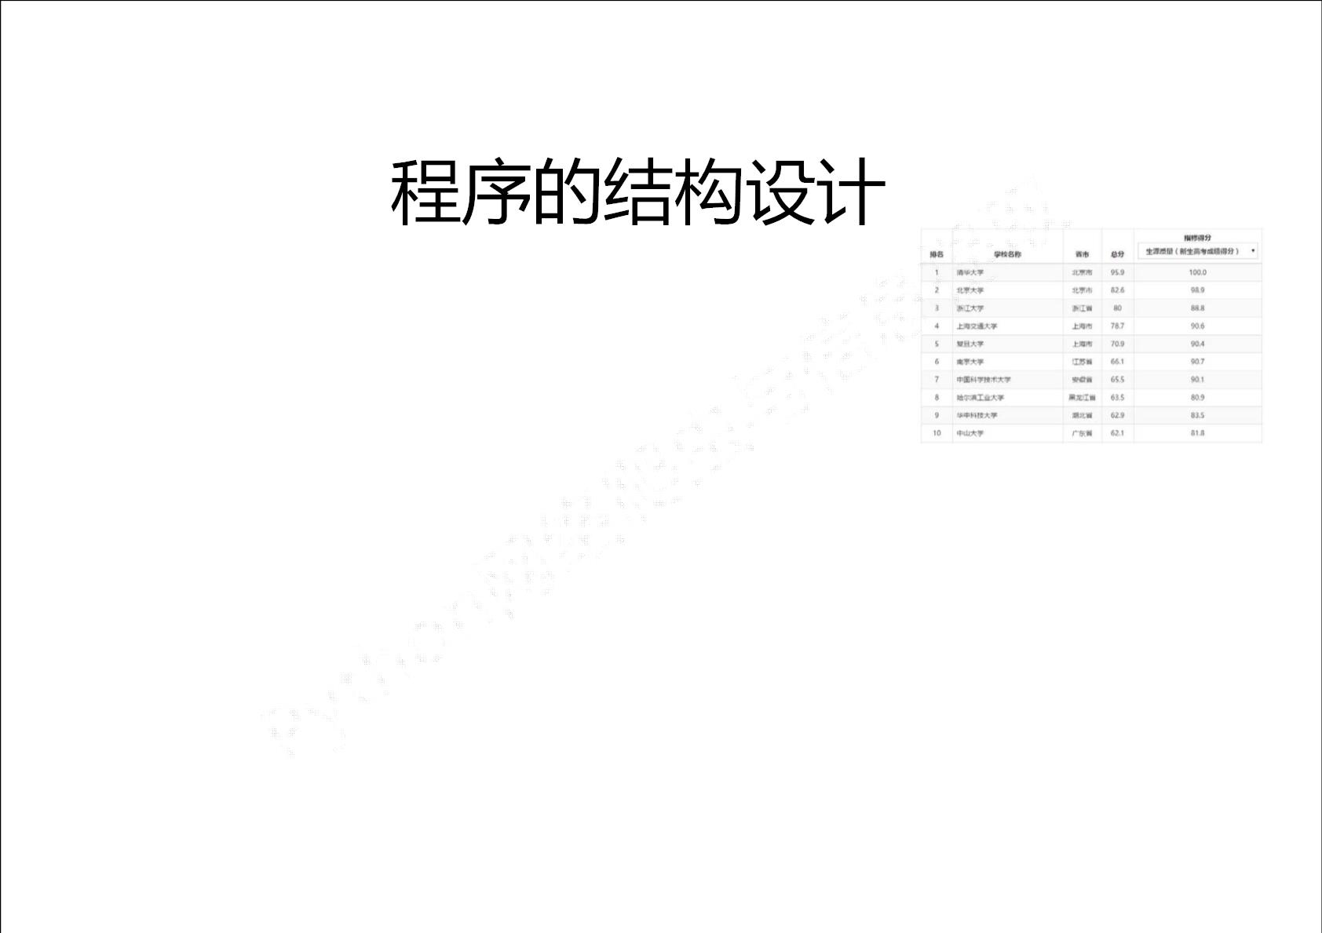
二维数据
步骤1：从网络上获取大学排名网页内容
步骤2：提取网页内容中信息到合适的数据结构
步骤3：利用数据结构展示并输出结果

Slide 10

步骤1：从网络上获取大学排名网页内容
步骤2：提取网页内容中信息到合适的数据结构
步骤3：利用数据结构展示并输出结果
getHTMLText()
fillUnivList()
printUnivList()

Slide 11

“
”

Slide 12
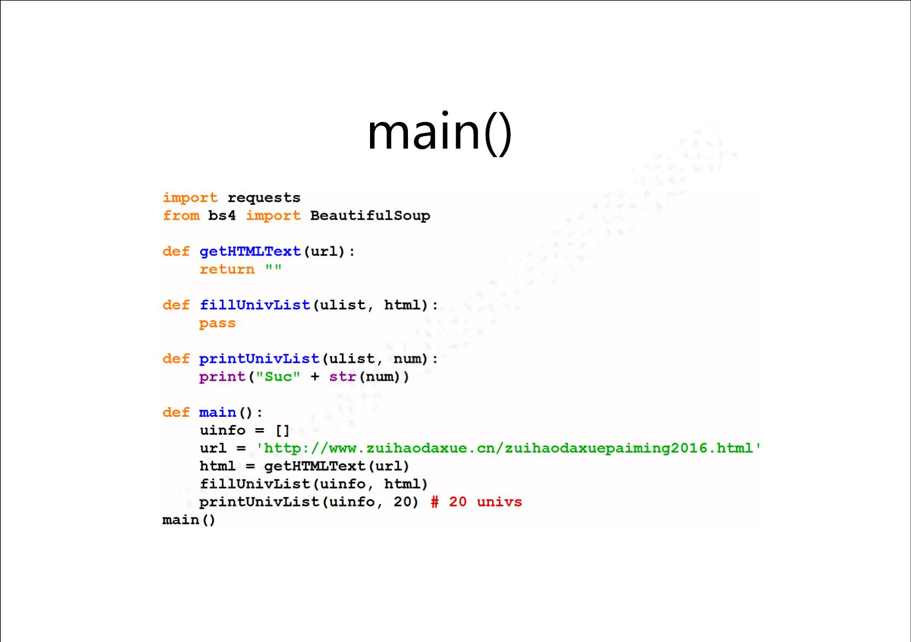

Slide 13
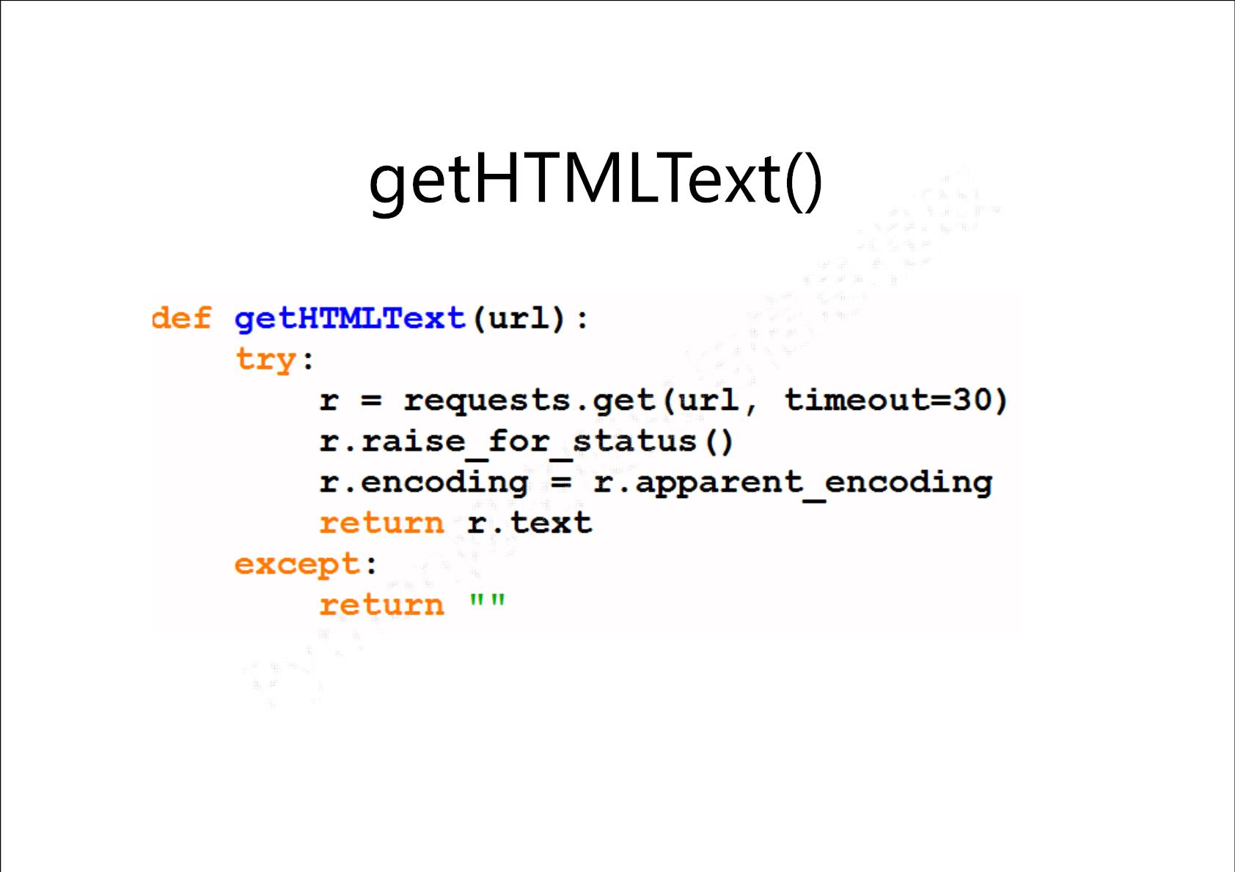

Slide 14
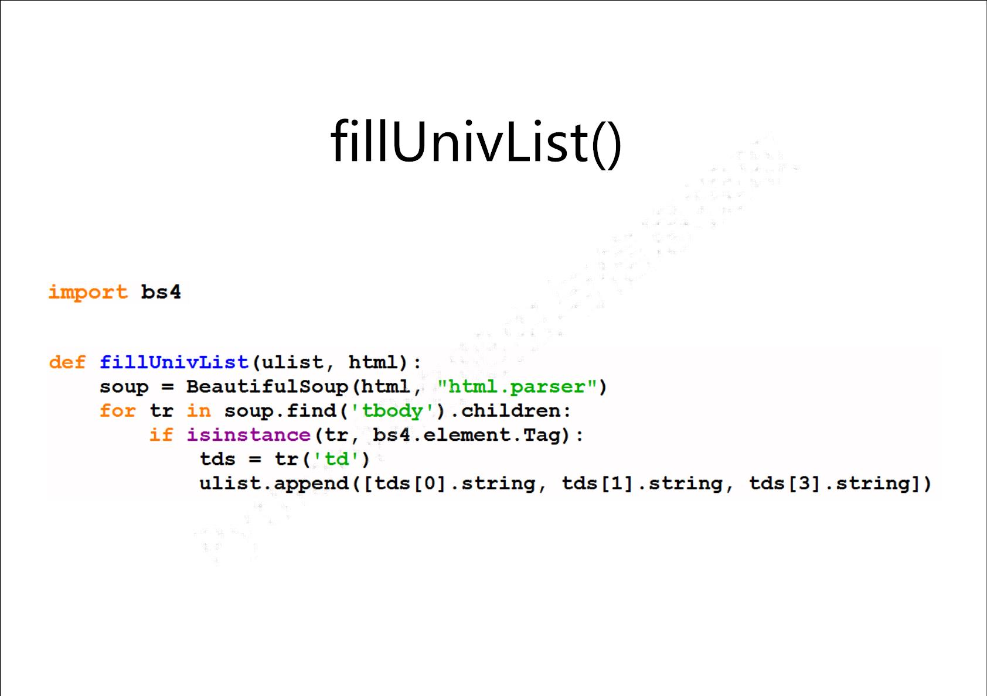
Notes:
所有的大学放在tbody标签中，tbody中tr标签存放每一个大学的信息，tr标签中存放td，td标签里存放大学的排名信息。
这里面用我们刚才讲到的查找和遍历方法。遍历tr，tr对应的是每一座大学的信息，但是实际标签树构建过程中，标签的儿子标签可能会出现字符串类型。大学信息是封装在tr标签里的，tr标签是标签类型，所以我们要排除非标签类型。用isinstance函数对类型做判断。
解析出tr标签后，我们需要对tr标签里的td标签做查询，把td标签里包含的信息排名、学校、分数。这三个信息添加到ulist列表里。

Slide 15
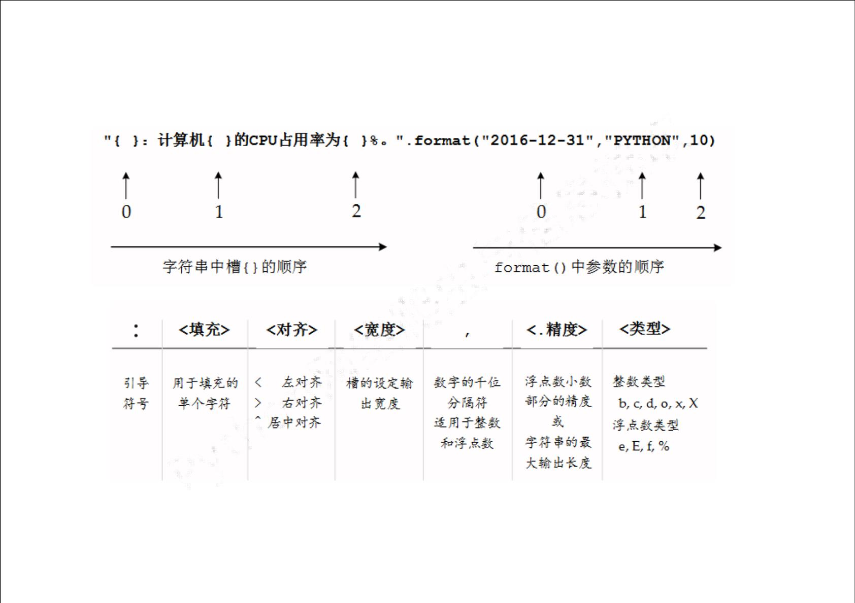

Slide 16
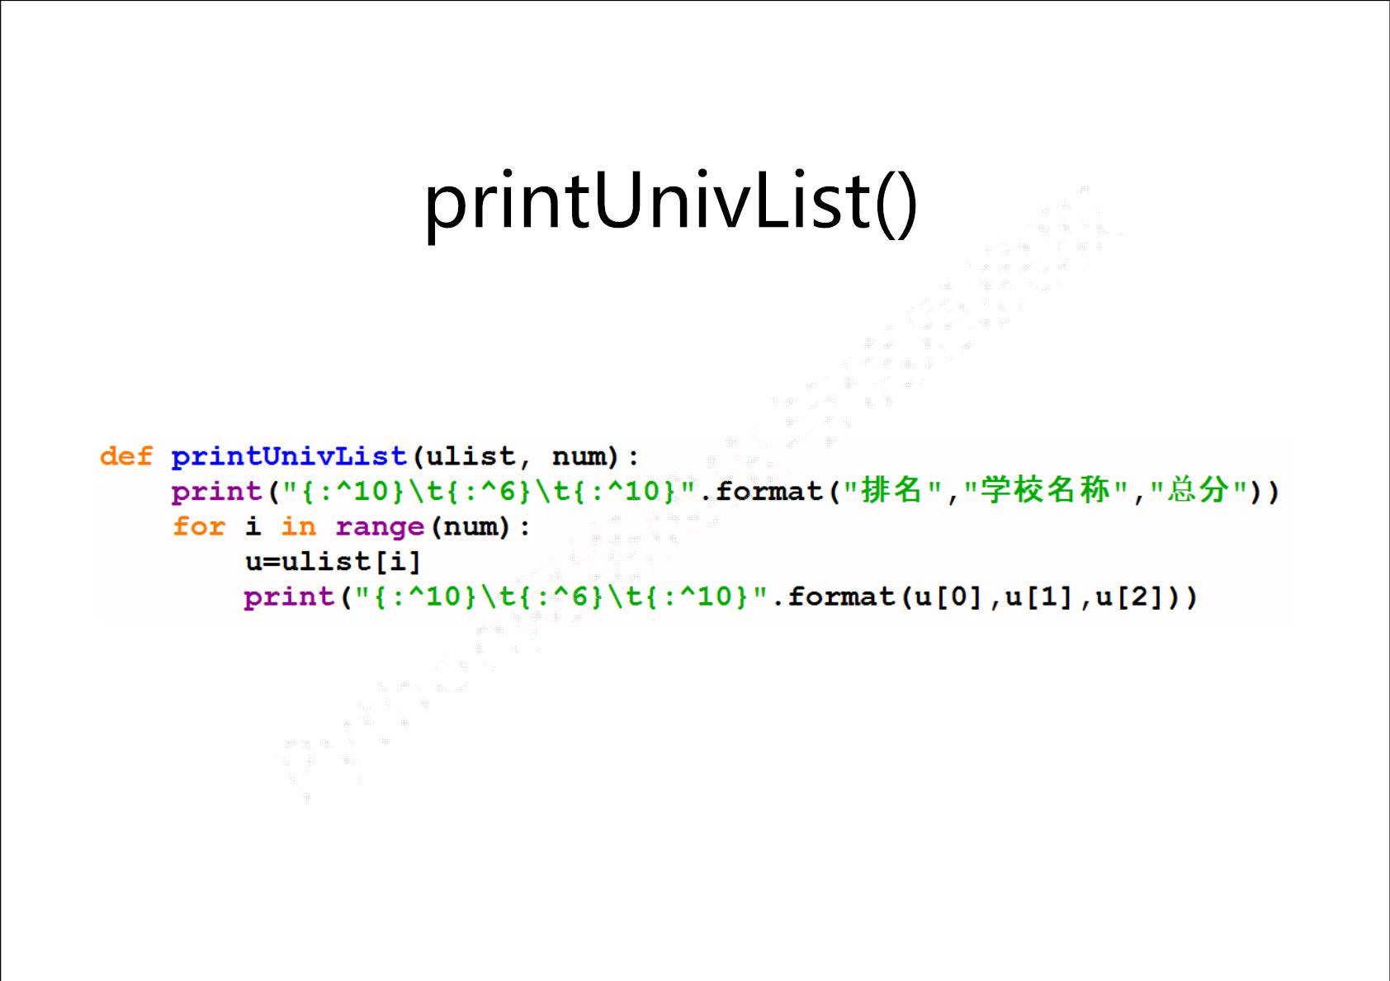

Slide 17

import requests
from bs4 import BeautifulSoup
import bs4
def getHTMLText(url):
try:
r = requests.get(url, timeout=30)
r.raise_for_status()
r.encoding = r.apparent_encoding
return r.text
except:
return ""
def fillUnivList(ulist, html):
soup = BeautifulSoup(html, "html.parser")
for tr in soup.find('tbody').children:
if isinstance(tr, bs4.element.Tag):
a = tr('a')
tds = tr('td')
ulist.append([tds[0].text.strip(), a[0].text.strip(), tds[4].text.strip()])
def printUnivList(ulist, num):
print("{0:^10}\t{1:^6}\t{2:^10}".format("排名", "学校名称", "学校总分"))
for i in range(num):
u = ulist[i]
print("{0:^10}\t{1:^6}\t{2:^10}".format(u[0], u[1], u[2]))

Slide 18
def main():
uinfo = []
url = 'https://www.shanghairanking.cn/rankings/bcur/2023'
html = getHTMLText(url)
fillUnivList(uinfo, html)
printUnivList(uinfo, 20)
main()

Slide 19
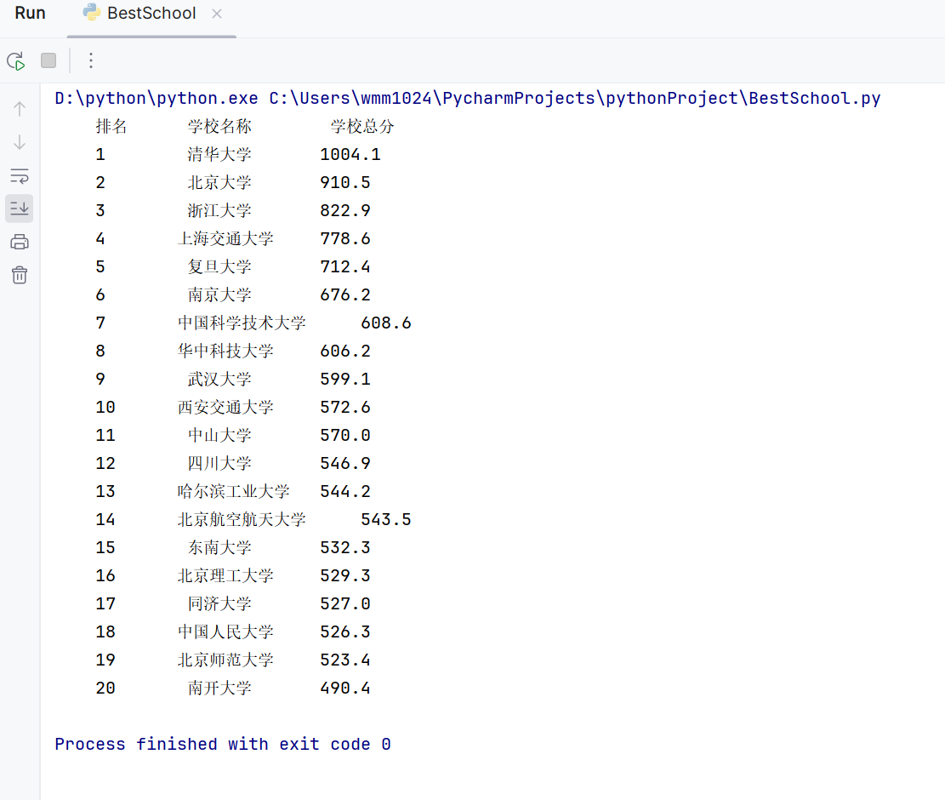

Slide 20

“
”

Slide 21
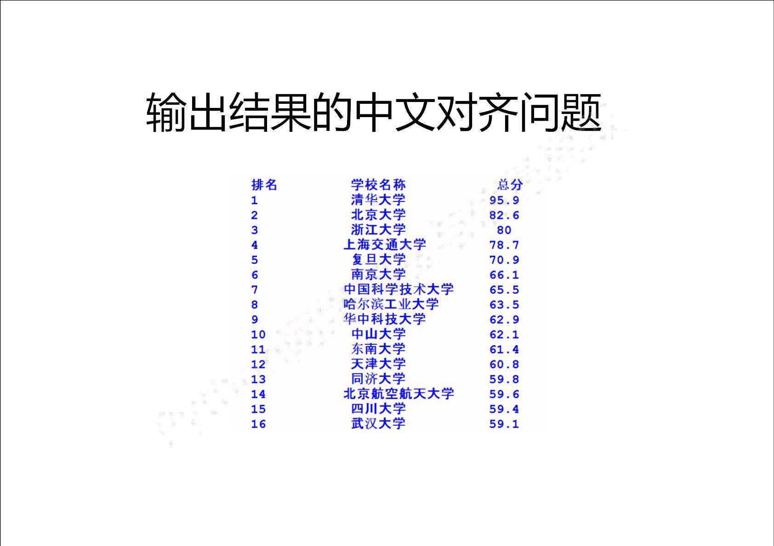

Slide 22


Slide 23
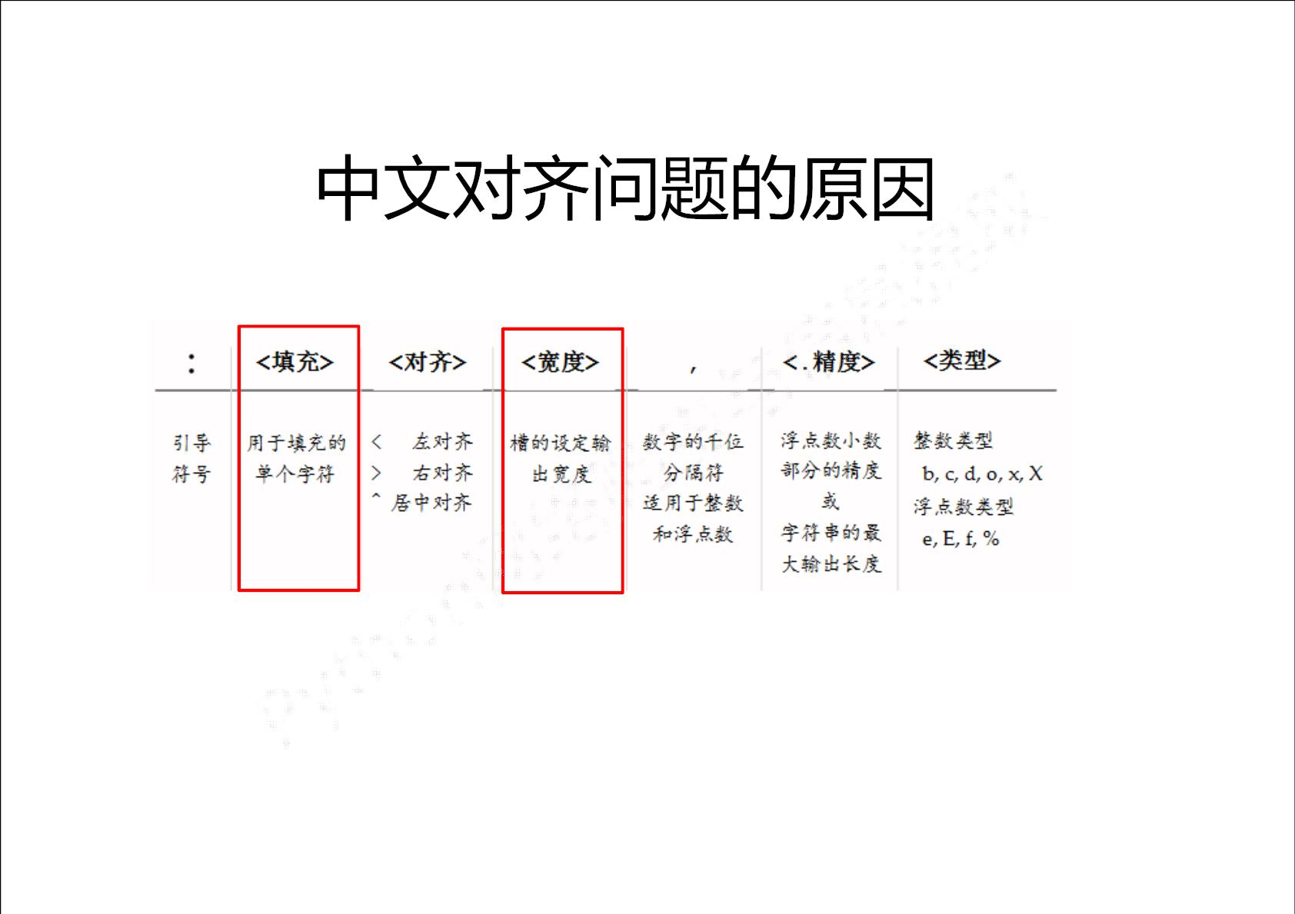
当中文字符宽度不够时，采用西文字符填充；中西文字符占用宽度不同

Slide 24
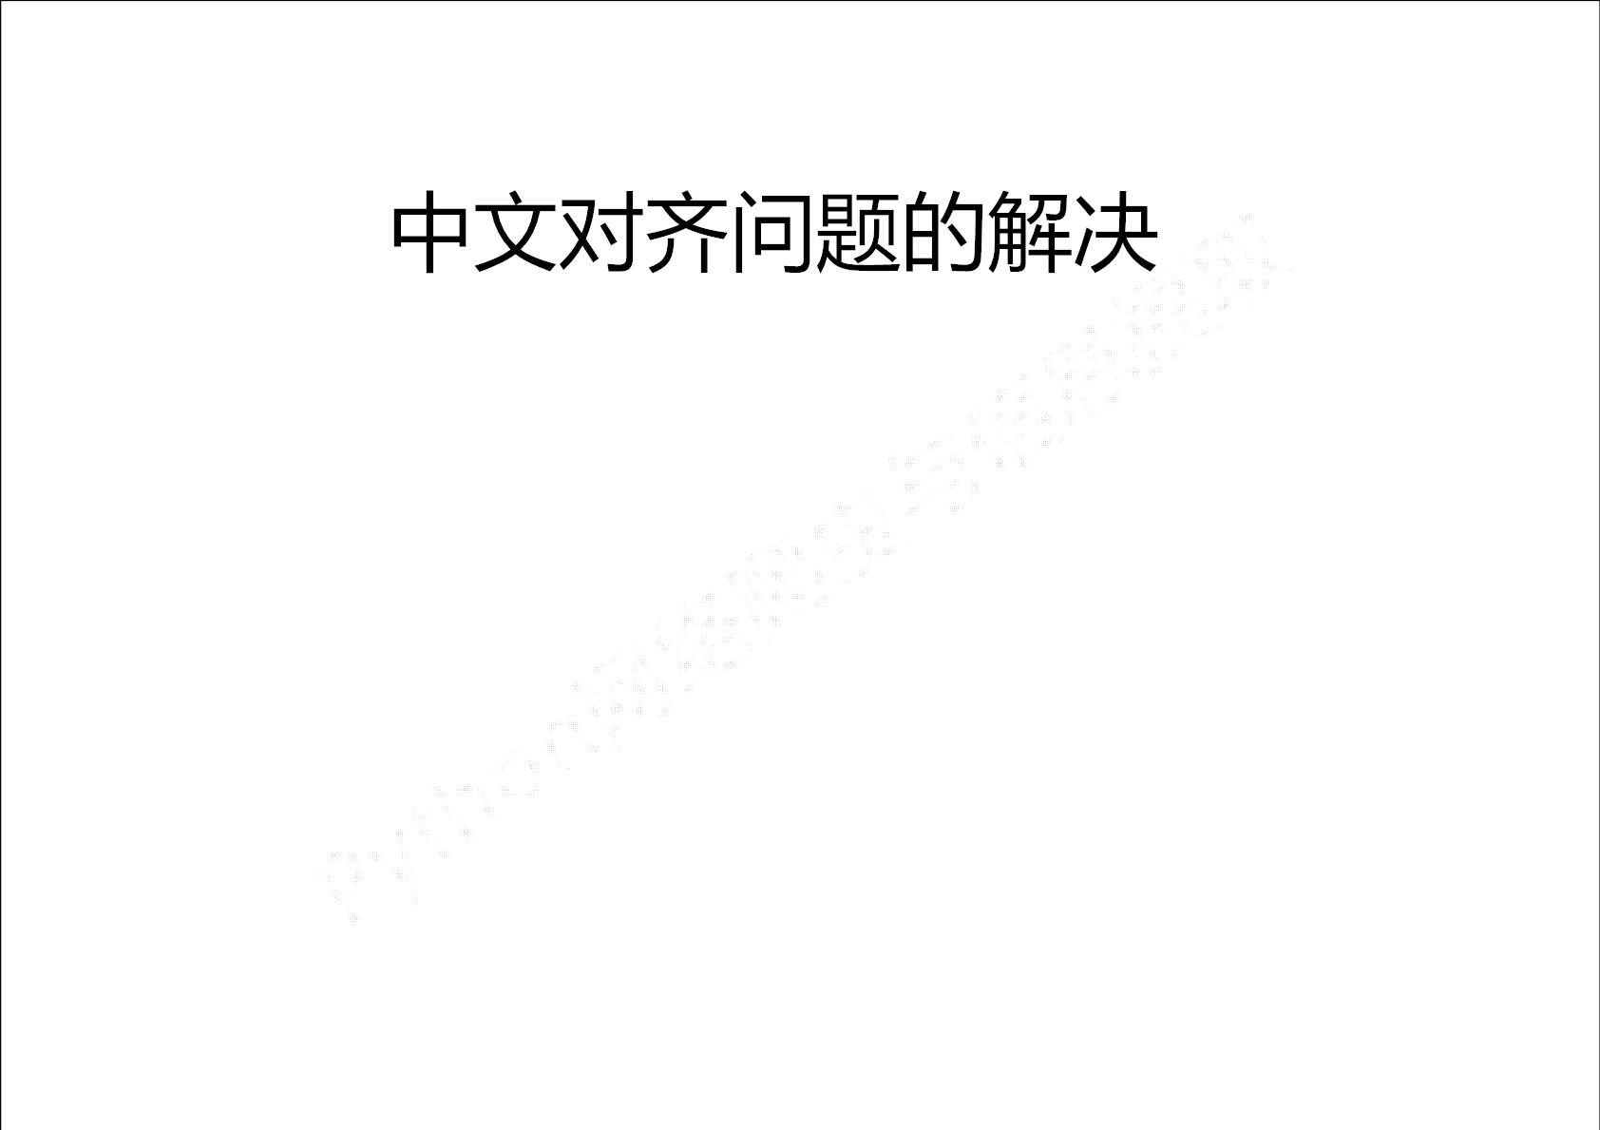
当中文字符宽度不够时，采用西文字符填充；中西文字符占用宽度不同
采用中文字符的空格填充 chr(12288)
Notes:
中文空格对应的Unicode编码

Slide 25
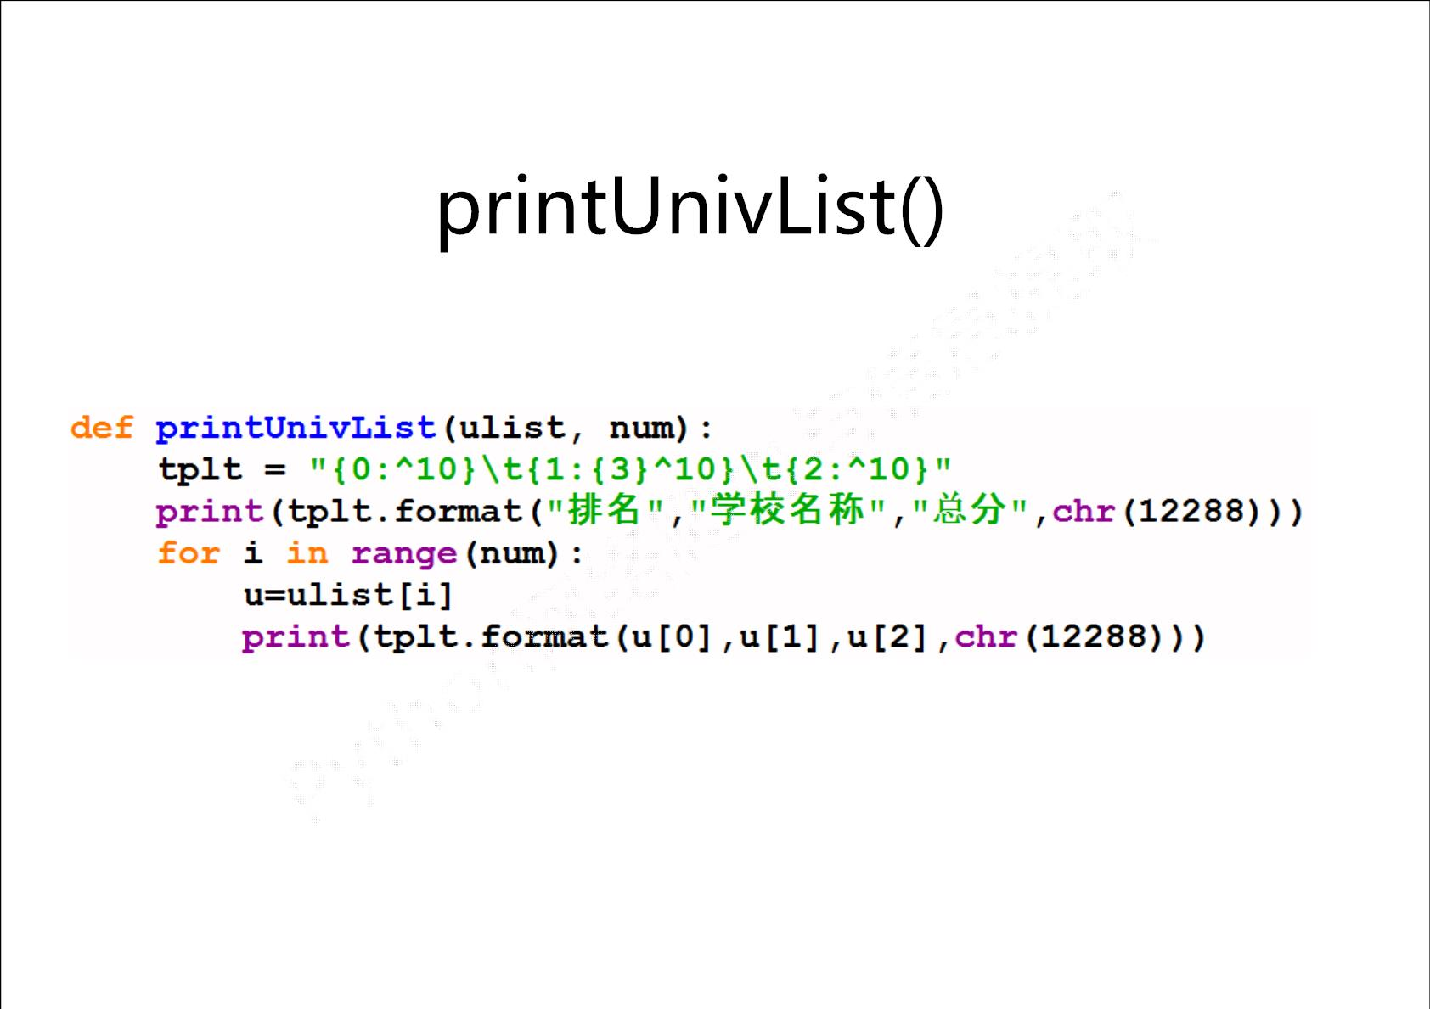

Slide 26
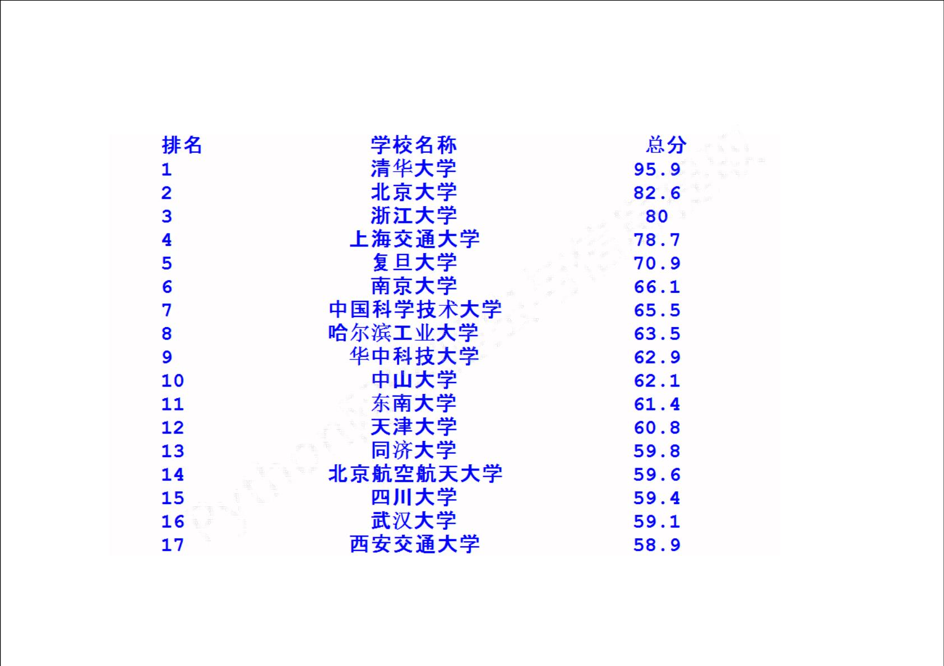

Slide 27


Slide 28
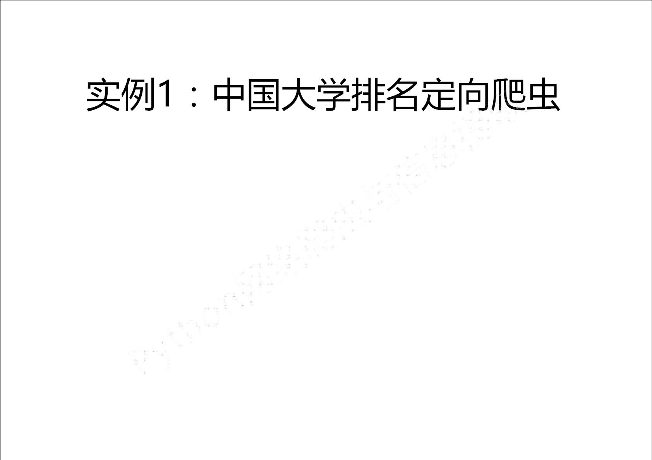
采用requests‐bs4路线实现了中国大学排名定向爬虫
对中英文混排输出问题进行优化

